Slide 1
SHAPE

Slide 2
Cadre du projet
Fonder une agence web , avec un thème WordPress original, créé sur mesure pour le site de votre agence Web dont le contenu pourra être administré via le back-office de WordPress.
Développez un plugin WordPress de Newsletters avec dans interface visiteur un champs de formulaire permettant de s'inscrire à la newsletter, et dans le back-office une interface pour rédiger la newsletter et l'envoyer à tous les inscrits.

Slide 3
Le public ciblé
Offrir une solution web adaptée aux besoins des artisans de Bourgogne-Franche-Comté.
Supports technologiques ciblés
Ordinateurs, smartphones
Norme et législation en vigueur
Mentions légales, licence

Slide 4



L’EQUIPE
Chloé Vauthier
Jean-Baptiste Druet
Karina El Yacoubi

Slide 5
S.W.O.T
Forces
Opportunités
Opportunités importantes en matière de bouche à oreille entre cibles potentielles
Possibilité d’assister les clients dans le montage d’un dossier de bourse
auprès des institutions locales
Peu d’entreprises positionnées spécifiquement sur ce cœur de cible
Une dimension possiblement plus humaine dans la relation client
Commercialisation d’un produit standardisé (site vitrine et/ou e-commerce pour artisan)
Faiblesses
Menaces
Moins de clients potentiels car segment de clientèle plus restreint
Difficulté pour être identifié comme spécialisé pour les artisans
Une densité concurrentielle importante qui ne cesse d’augmenter
Tributaire et dépendant de la densité d’artisans et d’indépendants dans le secteur géographique
Des agences concurrentes implantées dans le secteur depuis des années (Linkeo – 20 ans)
Des offres concurrentes spécialisées et sur-mesure

Slide 6

LO
GO

Slide 7


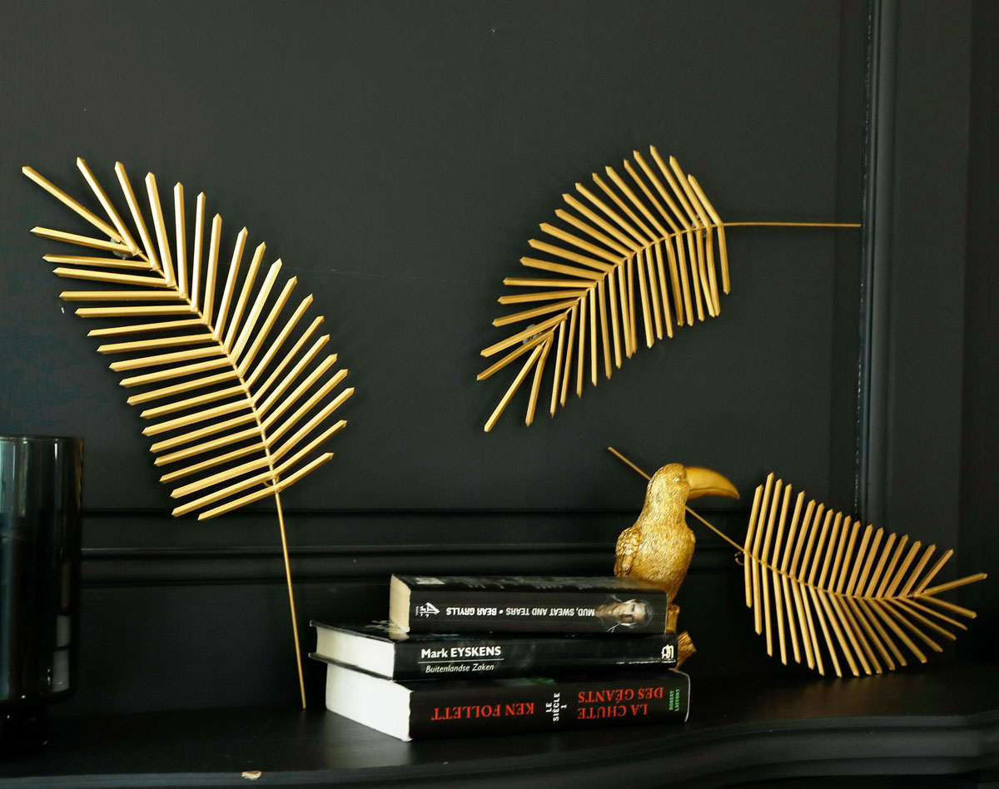
PLANCHE DE TENDANCE

Slide 8
PALETTE CHROMATIQUE
#000000
#FFFFFF
#C09628

Slide 9
ARBORESCENCE
SHAPE
Accueil – L’agence
Mentions légales
Nos services/produits
ONE PAGE
Contact

Slide 10
LA TYPOGRAPHIE
CUPRUM
ABCDEFGHIJKLMNOPQRSTUVWXYZ
Abcdefghijklmnopqrstuvwxy
NUNITO_SANS
ABCDEFGHIJKLMNOPQRSTUVWXYZ
Abcdefghijklmnopqrstuvwxy

Slide 11
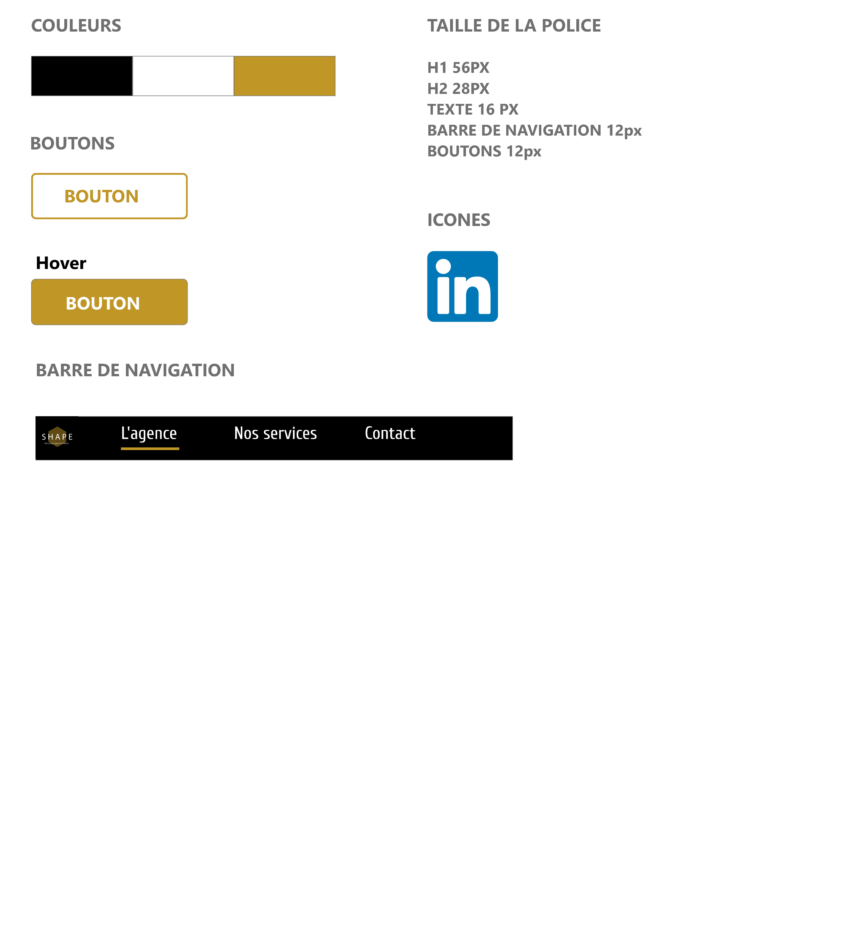
U
I
K
I
T

Slide 12
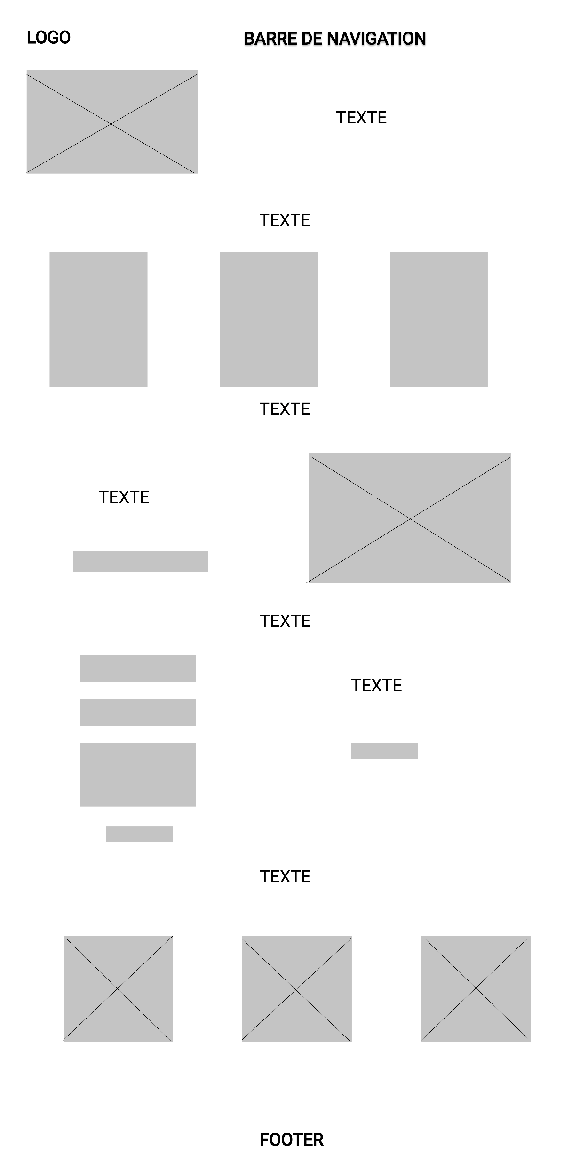
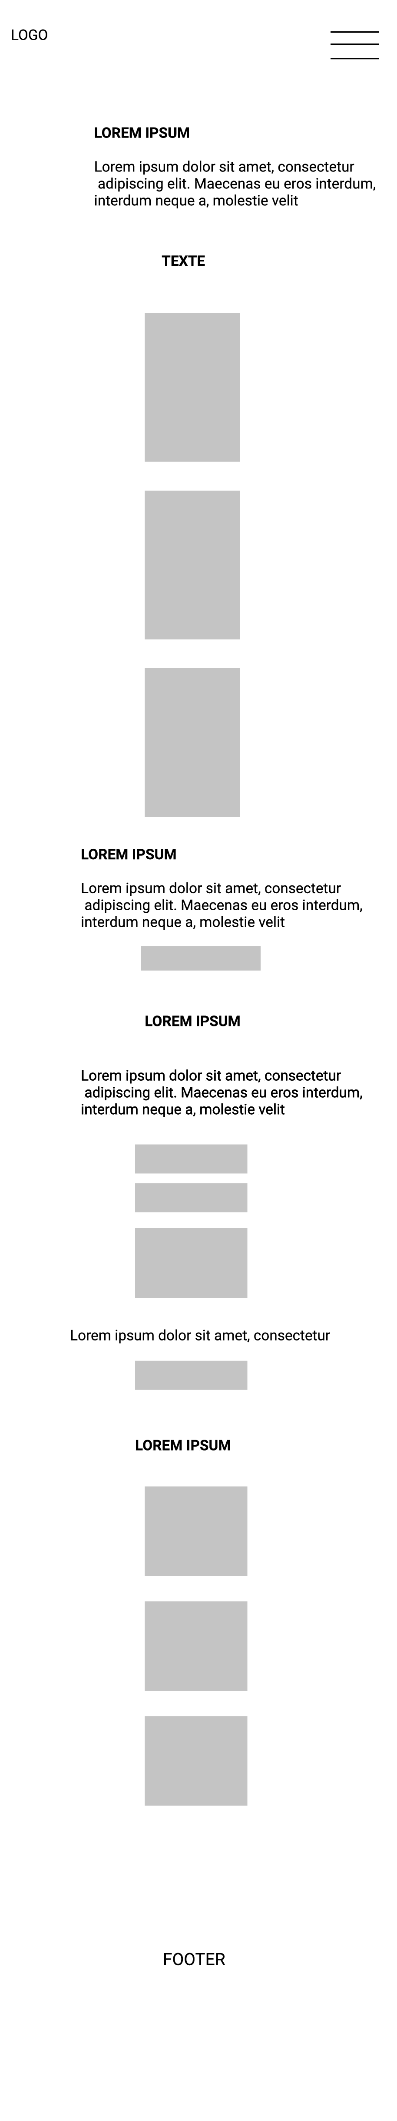
ZON
ING

Slide 13
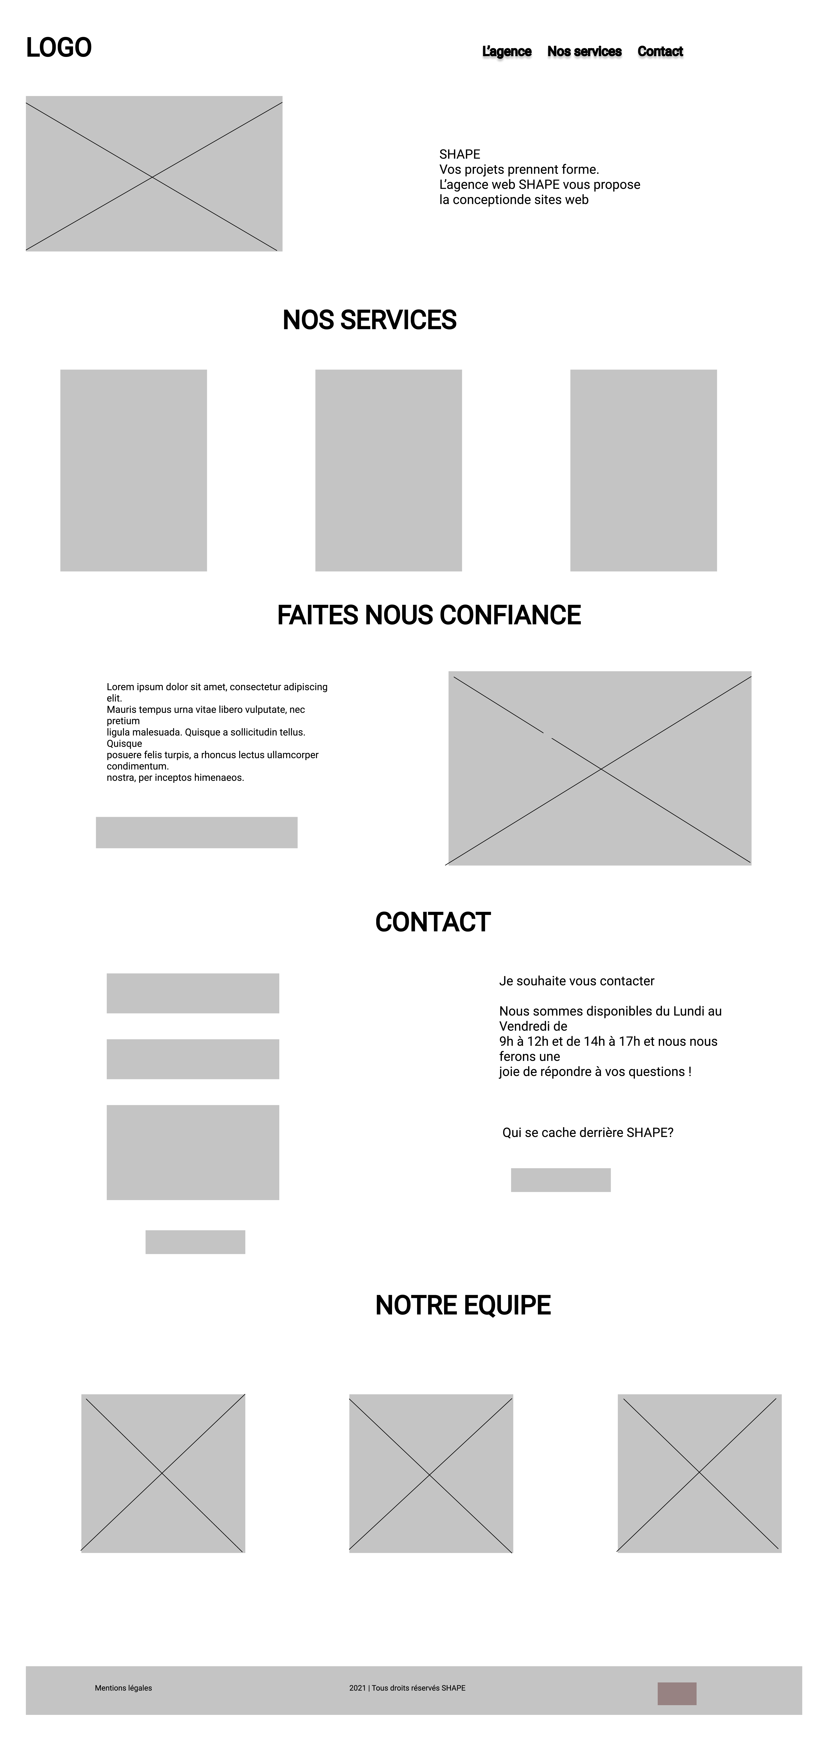
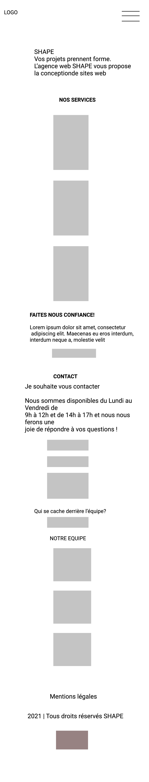
WIRE
FRAME

Slide 14

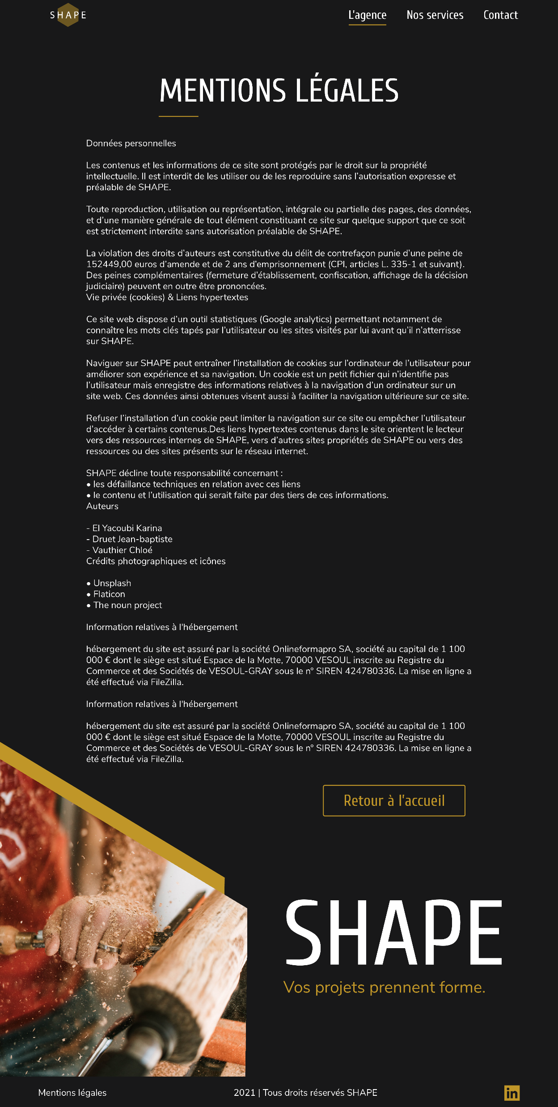
M
D
A
E
Q
U
S
E
K
T
T
T
O
E
P
S

Slide 15


M
M
A
O
Q
U
B
E
I
T
L
T
E
E
S

Slide 16
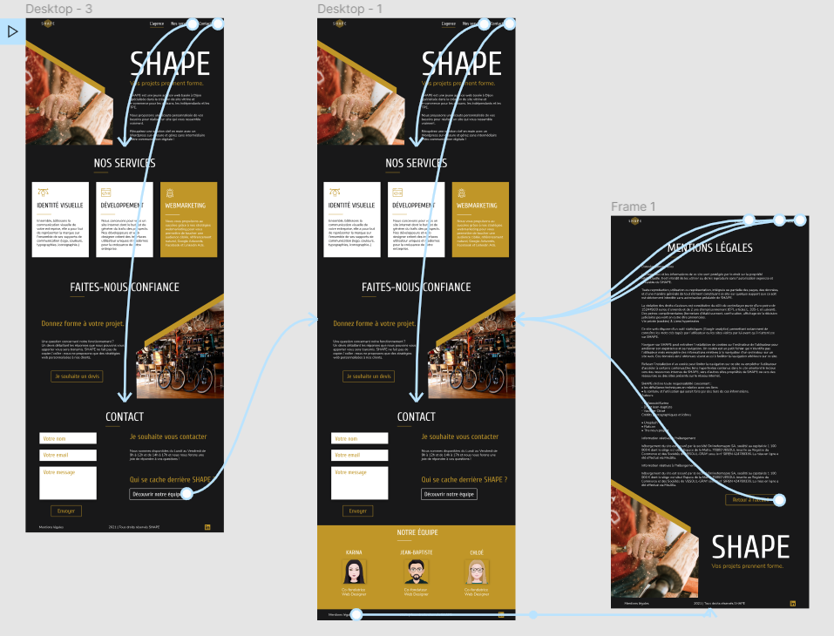
P
C
R
A
O
T
P
O
T
T
U
Y
P
R
E
E

Slide 17





SPECIFICATIONS TECHNIQUES

